Slide 1

Здравоохранение
Разработчик: NNB-TEAM

Slide 2
Проблема
При внезапном недомогании каждая секунда имеет значение. Человек, оказавшийся в ситуации, опасной для жизни, должен иметь возможность оповестить об этом соответствующие службы и близких, родных, максимально быстро.

Slide 3
Данная проблема решаются при помощи предлагаемого нами сервиса:
Приложение позволяет:
максимально быстро вызвать помощь пострадавшему.
оповестить доверенные лица
оповестить ближайших людей(по желанию)

Slide 4
Нововведения часть 1
Использование виджета для быстрого вызова экстренной службы.
Запуск таймера автоматического дозвона и возможность его отмены
Запись голоса до установления связи и отправка записи оператору вместе с геоданными.
Возможность отвечать оператору при помощи кнопок ДА\НЕТ, при отсутствии возможности говорить у пострадавшего.

Slide 5
Нововведения часть 2
Отслеживание назначенных машин экстренных служб на карте
Возможность вызова конкретной службы(Полиция, Пожарные, Скорая помощь)

Slide 6
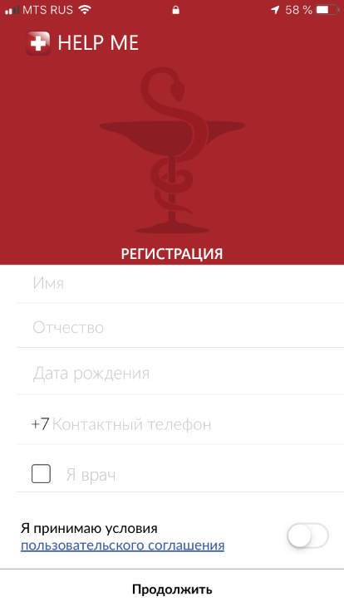

Slide 7
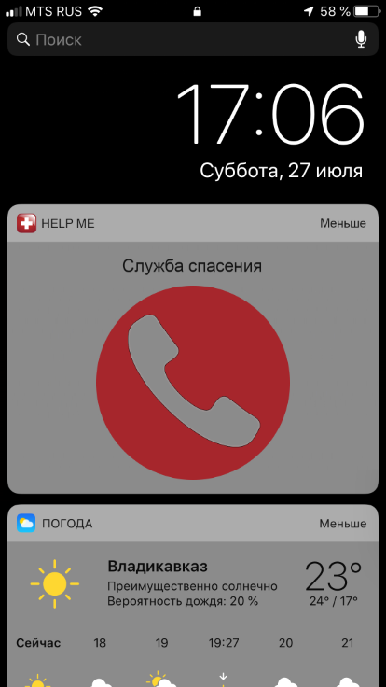
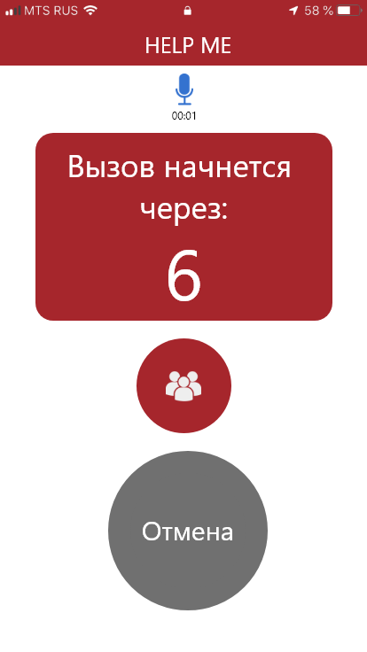
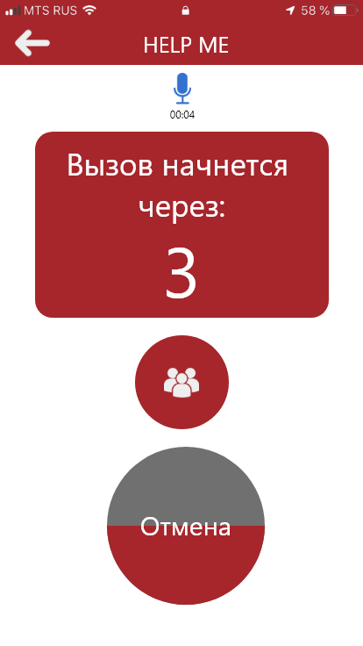

Slide 8


Slide 9
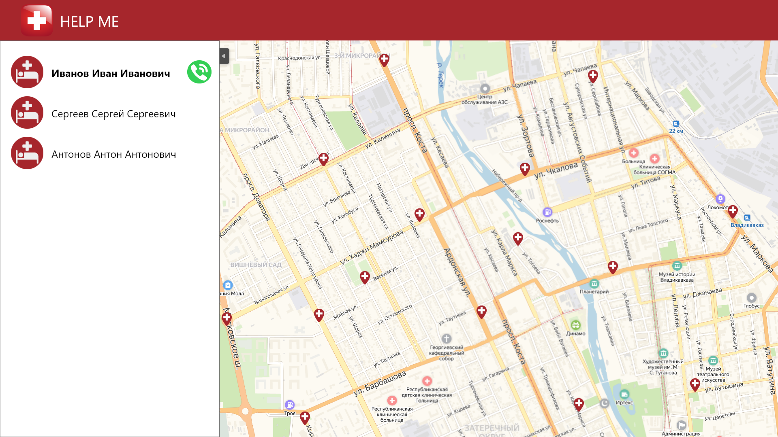

Slide 10
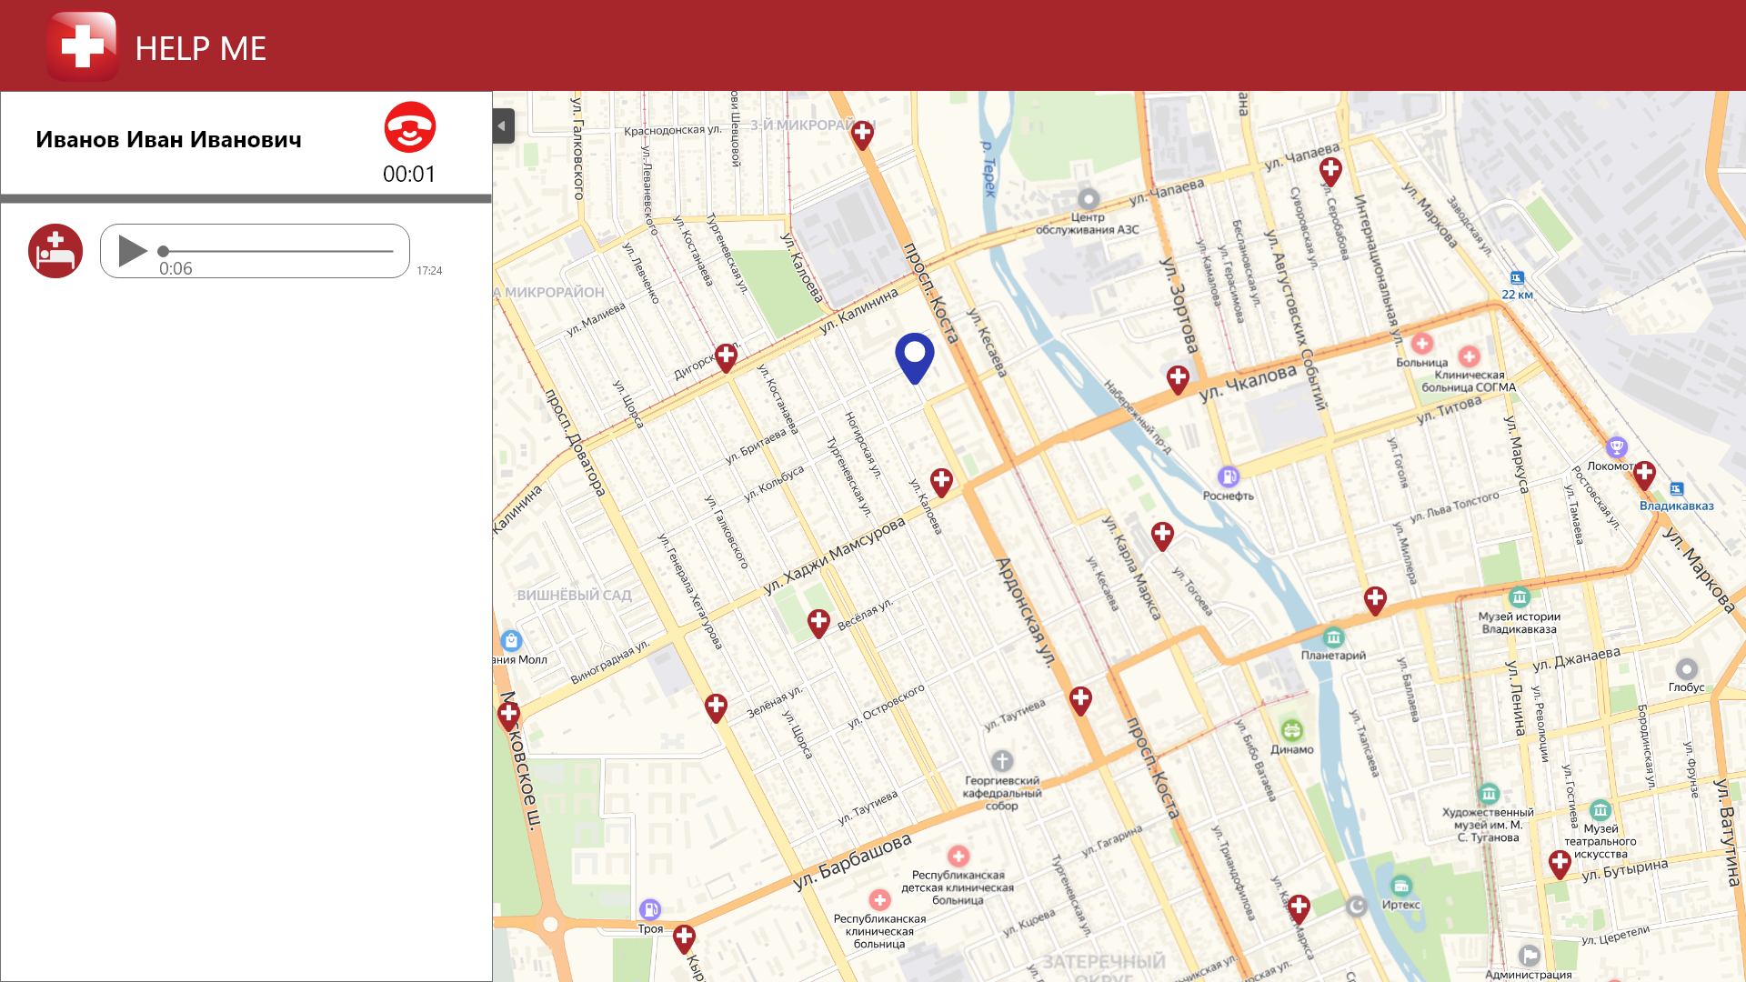

Slide 11
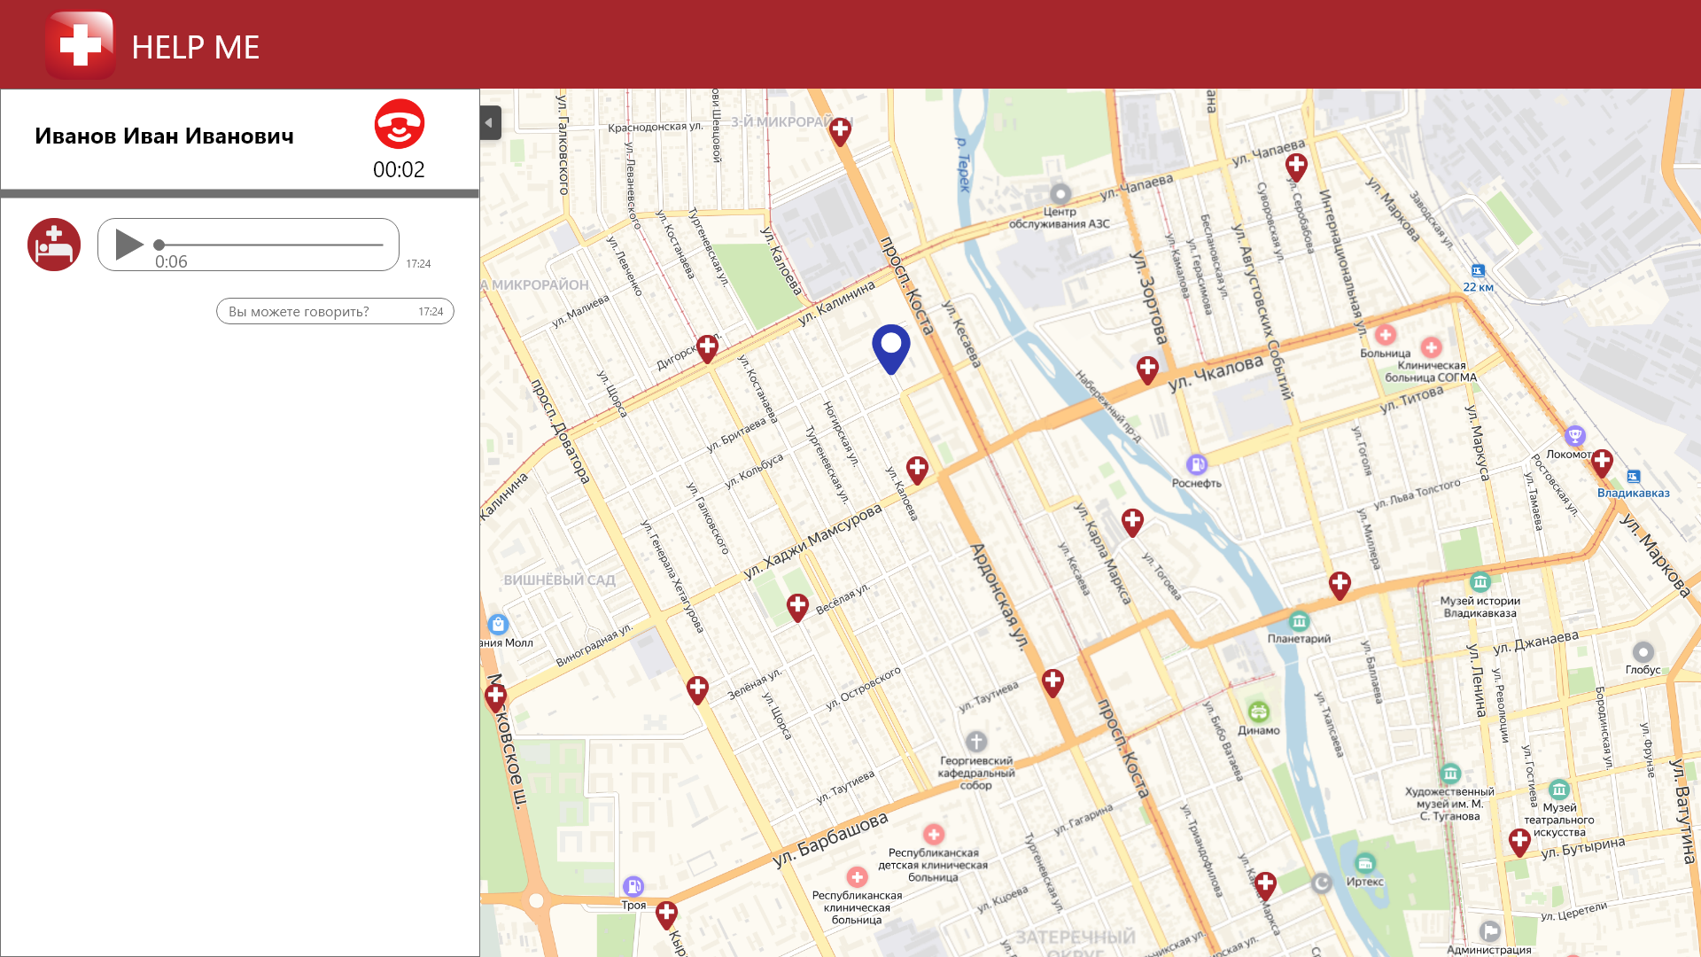

Slide 12
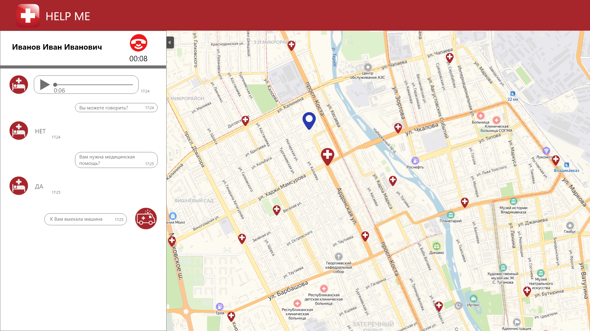

Slide 13
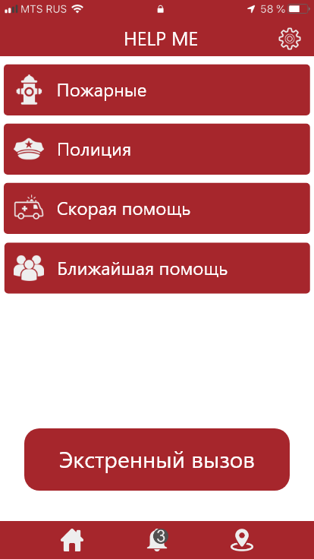
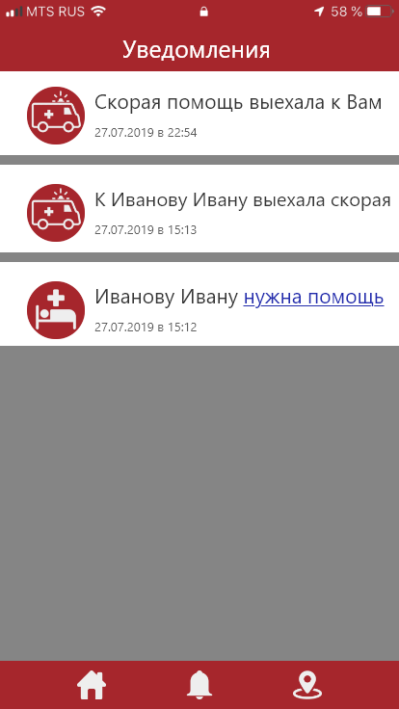
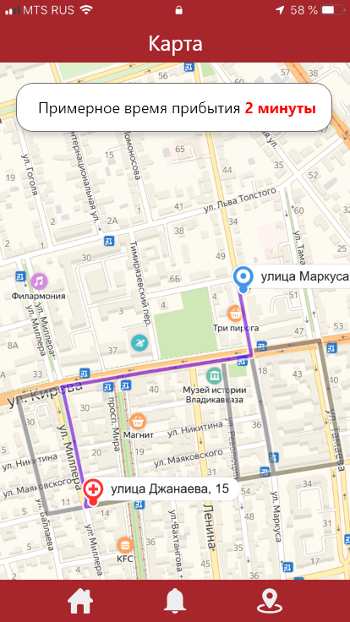

Slide 14
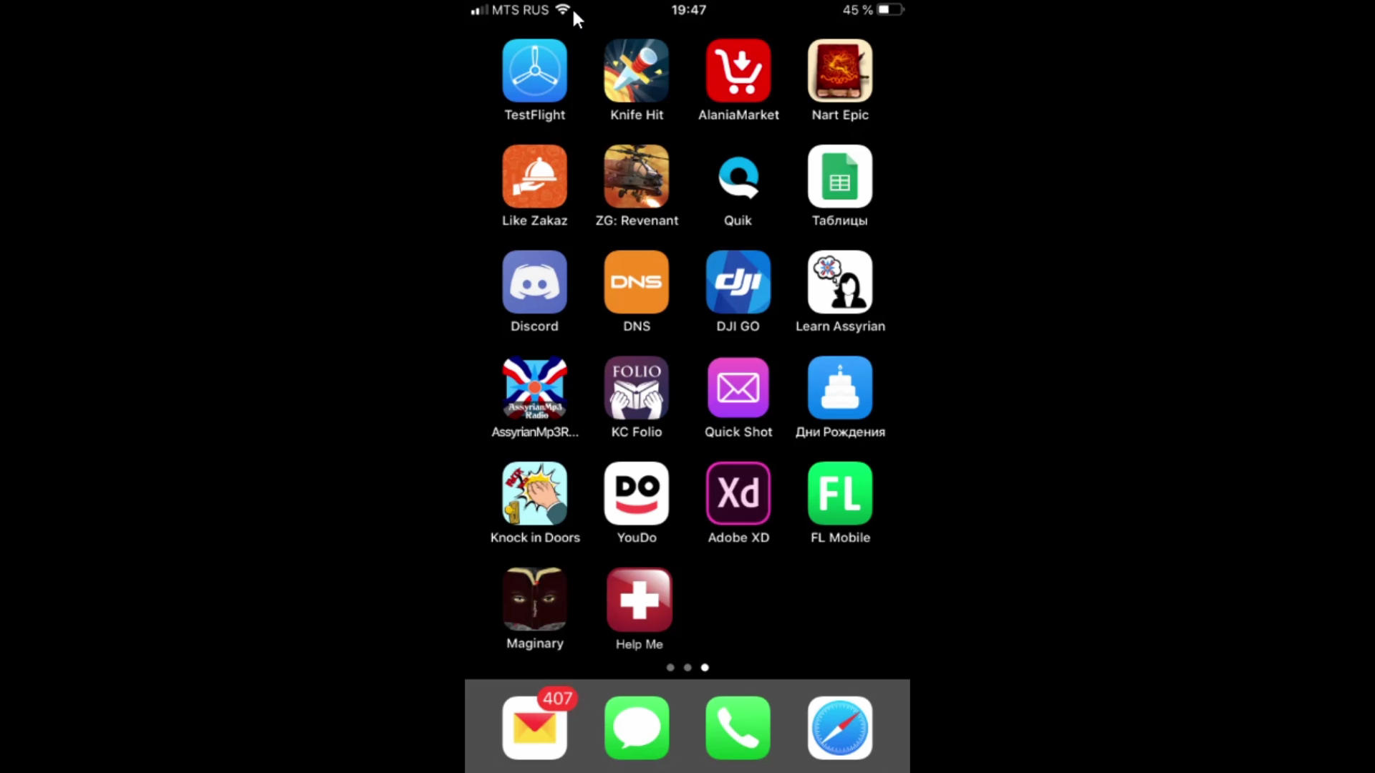

Slide 15
Преимущества
Обращение в службу спасения за минимальное количество шагов.
Возможность опросить пострадавшего находящегося в тяжелом состоянии.
Оповещение доверенных лиц и ближайших к пострадавшему людей.
Отслеживание машин экстренных служб на карте.

Slide 16
Спасибо за внимание
Github: https://github.com/sei666/digital_hack

